Slide 1
第10章 含有耦合电感的电路
重点：
互感和互感电压
含有互感电路的计算
理想变压器

Slide 2
理解耦合电感中的磁耦合现象、互感和耦合系数、同名端、磁通链方程、电压电流关系；
掌握含有耦合电感电路的计算；
了解理想变压器。

Slide 3
各向同性
均质性，物理性质不随量度方向变化的特性，即沿物体不同方向所测得的性能，显示出同样的数值。
各向异性
非均质性，物理性质随量度的方向而变化的特性，即在各个不同的方向上具有不同的物理性质。
各向异性是晶体的重要特征之一。

Slide 4
§10-1 互感
磁耦合：载流线圈之间通过彼此的磁场相互联系的物理现象。
线圈1中的施感电流i₁产生的磁通(magnetic flux)为Φ₁₁，交链自身的线圈时产生自感磁通链Ψ₁₁
Φ₁₁的一部分或全部交链线圈2时产生互感磁通链Ψ₂₁
L₁
N₁
L₂
N₂
Ψ₁₁
Ψ ₂₁
耦合线圈
耦合电感元件
i₁
i₁
-
u₂₁
+

Slide 5
当周围空间是线性磁介质时，Ψ与i 成正比：
Ψ₁₁= L₁i₁
Ψ₂₂= L₂i₂
Ψ₁₂=M₁₂i₂
Ψ₂₁=M₂₁i₁
M₁₂和M₂₁为互感系数(mutual inductance coefficient)
只有两个线圈（电感）耦合时，M₁₂=M₂₁
L₁和L₂为自感系数(self-inductance coefficient)
当两个线圈都有电流时，每一线圈的磁链为自磁链与互磁链的代数和：
Ψ₁=Ψ₁₁±Ψ₁₂=L₁i₁±Mi₂
“+”表示同向耦合
“-”表示反向耦合
Ψ₂=±Ψ₂₁+Ψ₂₂=±Mi₁+L₂i₂

Slide 6
1. 耦合线圈的同名端
同名端：同向耦合状态下一对施感电流的入端（或出端）。
*
*
*
*

Slide 7
线圈的同名端必须两两确定
*
•
*
*
Δ
*
Δ
•
•
•
*
△
*
△

Slide 8

同名端的实验确定
i
M
*
*
*
+
L₁
L₂
V
_
*
电压表正偏，电压表“+”、电源“+”连接到同名端
当断开开关时，如何判定？

Slide 9
i₁
i₂
引入同名端的概念后，两个耦合线圈可以用带有互感和同名端标记的电感表示：
M
+
+
*
*
u₁
L₁
L₂
u₂
–
–
耦合电感可以看作具有4个端子的二端口电路元件。
M
*
*
L₁
L₂

Slide 10
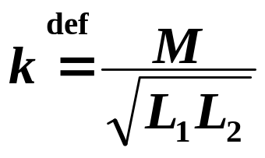
2. 耦合因数k (coupling coefficient)
定量描述两个耦合线圈的耦合紧疏程度。
k ≤1
k与线圈的结构、相互几何位置、空间磁介质有关。
紧耦合（若k≈1，全耦合）
疏耦合：轴线垂直
无耦合：k≈0

Slide 11
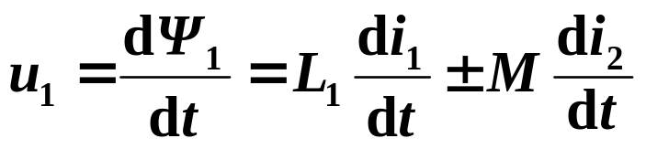
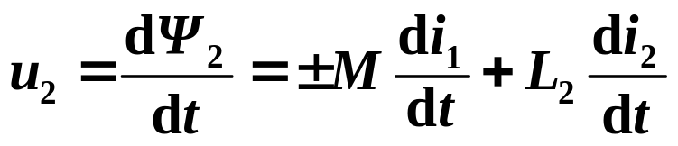
3. 耦合线圈的电压电流关系
当耦合的电感中有变动的电流时，耦合电感的两个端口将产生感应电压。
电压和电流分别为u₁、i₁和u₂、i₂，取关联参考方向：
自感电压
互感电压
耦合电感的电压是自感电压和互感电压叠加的结果。

Slide 12
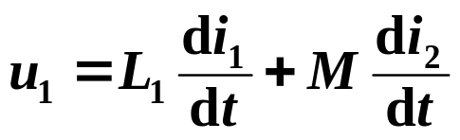
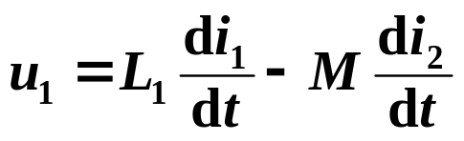
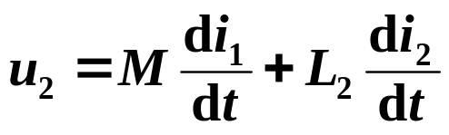
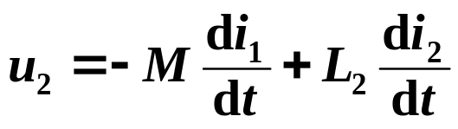
i₁
M
i₂
i₁
i₂
M
+
*
*
+
+
*
+
u₁
L₁
L₂
u₂
u₁
L₁
L₂
u₂
_
_
_
_
*
时域形式
i₂
+
-

Slide 13












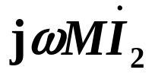

在正弦交流电路中，相量形式的方程：
jωM
+
+
*
*
jωL₁
jωL₂
_
_
还可用电流控制电压源表示互感电压的作用：
+
+
+
+
–
–
–
–

Slide 14
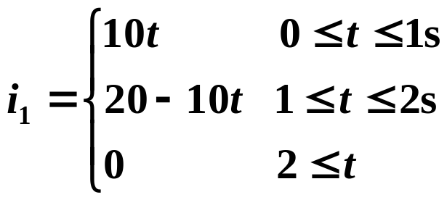
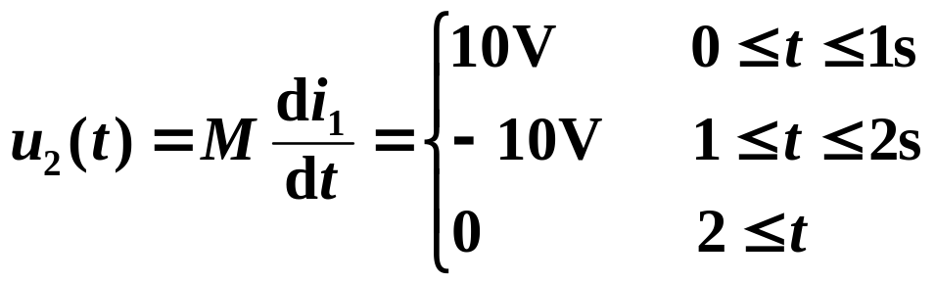
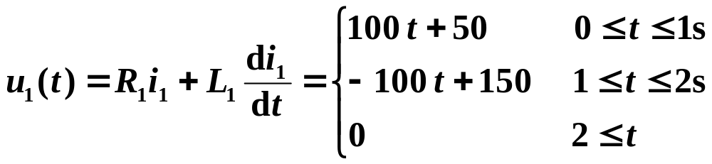
例1. R₁=10Ω，L₁=5H，L₂=2H，M=1H，求u₁(t)和u₂(t)。
R₁
M
R₂
i₁/A
i₁
*
*
+
10
+
u₁
L₁
L₂
u₂
_
_
o
1
2
t/s

Slide 15
§10-2 含有耦合电感电路的计算
互感电路的正弦稳态分析可采用相量法；
耦合电感上的电压包含互感电压，列KVL方程时，要正确使用同名端计入互感电压；
可引用CCVS表示互感电压的作用；
耦合电感支路的电压不仅和本支路的电流有关，还与其他某些支路电流有关，一般采用支路法和回路法。

Slide 16
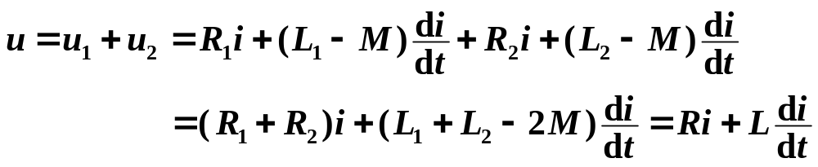

一、互感线圈的串联
1. 同名端反接
i
R₁
i
R₁
i
+
+
*
+
+
+
u₁
L₁
u₁
L₁-M
R
u
–
u
–
M
u
+
+
u₂
L₂
u₂
L₂ -M
L
–
–
–
–
–
*
R₂
R₂

Slide 17
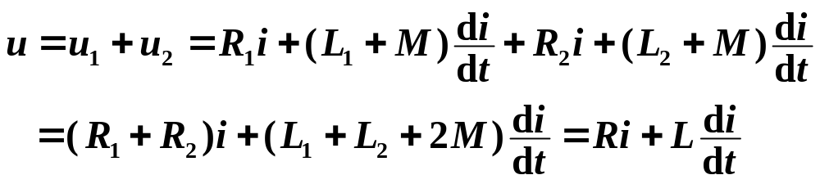

2. 同名端顺接
i
R₁
i
R₁
i
+
+
*
+
+
+
u₁
L₁
u₁
L₁+M
M
R
u
–
u
–
+
*
+
u
u₂
L₂
u₂
L₂ +M
L
–
–
–
–
–
R₂
R₂

Slide 18


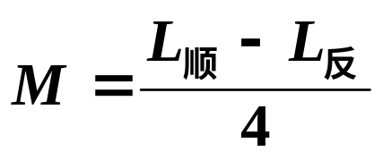
互感的测量方法
顺接一次，反接一次，就可以测出互感：

Slide 19
















二、耦合电路的并联
+
+
*
*
无互感等效电路
–
–

Slide 20








+
+
*
*
无互感等效电路
–
–

Slide 21
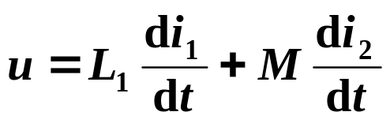
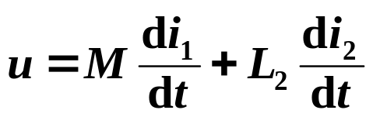
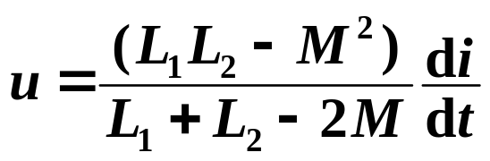
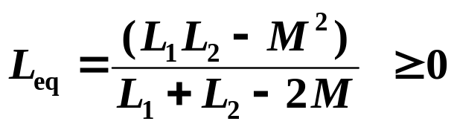
i
M
+
i₁
i₂
*
*
u
L₁
L₂
–
i = i₁ +i₂
M
L₁-M
L₂-M

Slide 22
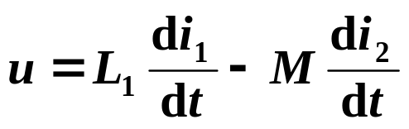
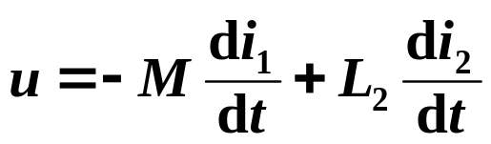
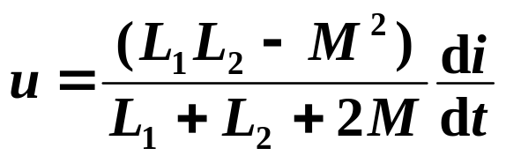
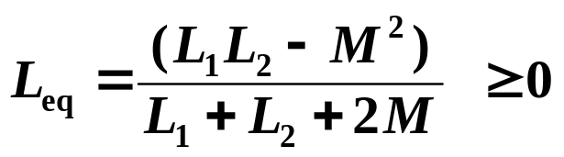
i
M
+
i₁
i₂
*
u
L₁
L₂
–
*
i = i₁ +i₂
-M
L₁+M
L₂+M

Slide 23
两个互感线圈所在的支路只有一个公共结点情况
M
M
*
L₁
L₁-M
*
L₂
L₂ -M
•
L₁+M
L₁
-M
•
M
L₂
L₂ +M

Slide 24
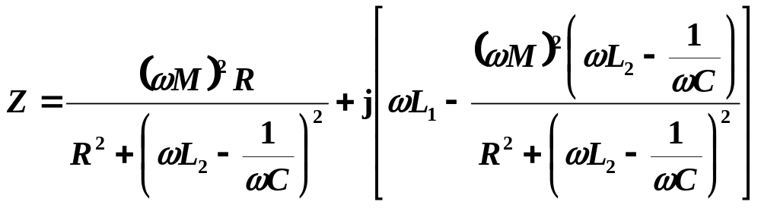
例1. 已知如图，角频率为ω，求入端阻抗Z。
R
M
*
*
L₁
L₂
C
L₁-M
L₂ -M
R
M
C
法一：端口加压求流
法二：去耦等效

Slide 25


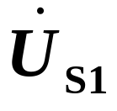
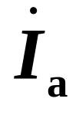
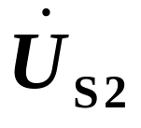
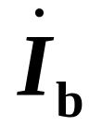

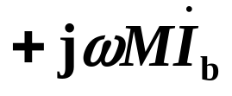
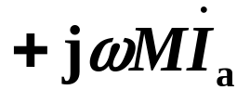
例2. 列写下图电路的方程。
M
R₁
L₁
L₂
R₂
•
•
+
L₃
+
_
_
R₃
注意互感电压的表示式及正负号。
含互感的电路，直接用结点法列写方程不方便。

Slide 26


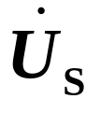

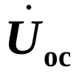
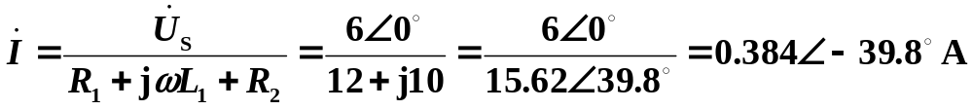


例4.
求其戴维宁等效电路。
M
R₁
L₁
L₂
•
•
–
+
+
+
+
R₂
_
–
_

Slide 27

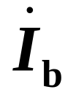

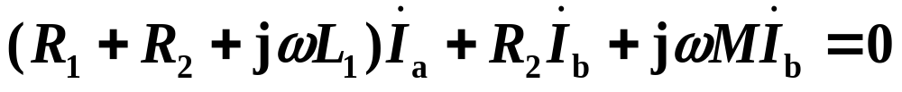
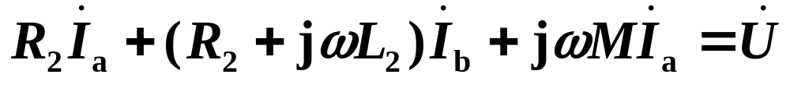
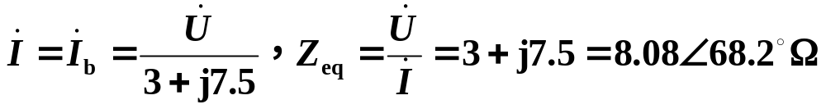
M
求内阻：Z_{eq}
R₁
L₁
L₂
•
•
+
R₂
_
(1) 加压求流：列回路电流方程

Slide 28
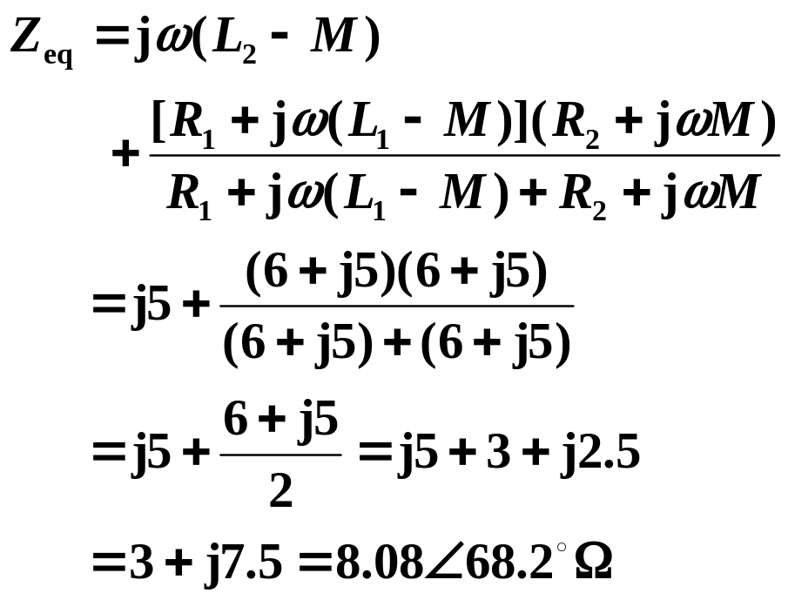



(2) 去耦等效
M
R₁
L₁
L₂
•
•
R₂
R₁
R₂

Slide 29
§10-5 理想变压器
一、理想变压器是实际变压器的理想化模型
(1) 无损耗
线圈导线无电阻，做芯子的铁磁材料的磁导率无限大。
i₁
M
i₂
+
*
*
+
u₁
L₁
L₂
u₂
_
_
k≠1，给出耦合电感的初始条件，上式联列求解可获得耦合系统的唯一解。

Slide 30
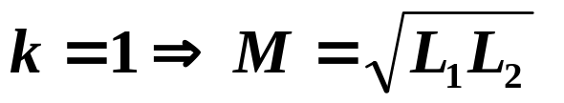
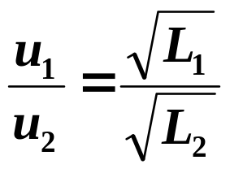
(2) 全耦合
Ψ₁=L₁i₁+Mi₂
Ψ₂=Mi₁+L₂i₂
方程组无解，方程失去联列的意义。
表明对全耦合电感电路的描述不充分，一定存在尚未表述的新的约束关系。

Slide 31

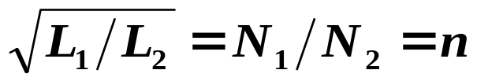
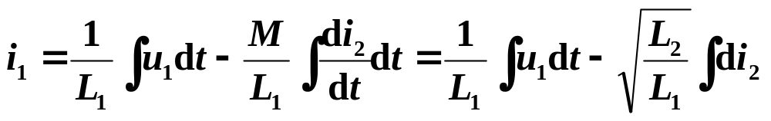
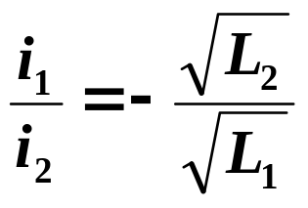
(3) 参数无限大
工程实际中在允许的条件下，尽可能采用磁导率较高的磁性材料作变压器的芯子；在保持比值不变的情况下，尽可能增加变压器绕组的匝数。

Slide 32
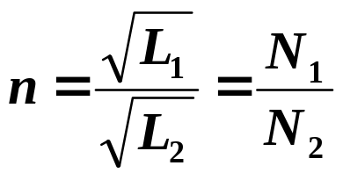
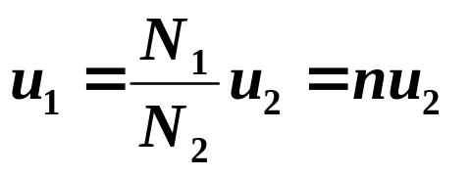
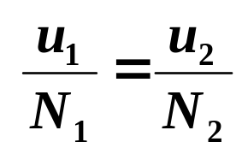
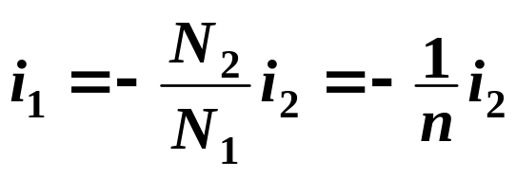

理想变压器的变比
i₁
n : 1
i₂
+
+
*
*
u₁
N₁
N₂
u₂
–
–

Slide 33

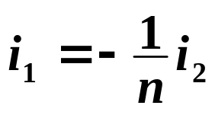
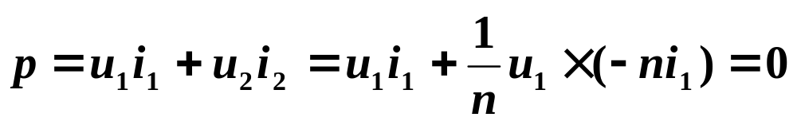
二、理想变压器的性质
i₁
n : 1
i₂
+
+
*
*
u₁
N₁
N₂
u₂
–
–
(a) 理想变压器的特性方程为代数关系，不是动态元件。
(b) 功率
输入理想变压器的瞬时功率为零，既不耗能，也不储能，在电路中只起传递信号和能量的作用。

Slide 34




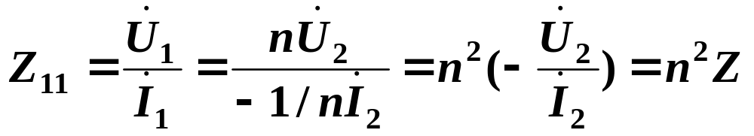
(c) 阻抗变换
n : 1
+
+
*
*
+
Z
n²Z
–
–
–

Slide 35



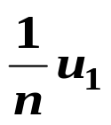




三、理想变压器用受控源表示的电路模型
+
+
+
–
–
–
四、同名端不同，电压、电流关系不同
i₁
n : 1
i₂
+
+
*
u₁
u₂
*
–
–

Slide 36
例1. 已知电阻R_{S}=1kΩ，负载电阻R_{L}=10Ω。为使R_{L}上获得最大功率，求理想变压器的变比n。
R_{S}
n : 1
R_{S}
+
*
*
+
u_{S}
R_{L}
u_{S}
n²R_{L}
–
–
当 n²R_{L}=R_{S}时匹配
10n²=1000
n=10

Slide 37







例2.
1Ω
1 : 10
+
+
*
*
+
50Ω
–
–
–
方法1：列方程

Slide 38



方法2：阻抗变换
1Ω
+
+
–
–

Slide 39




方法3：戴维宁等效
1Ω
1 : 10
+
+
*
*
+
–
–
–
求R_{eq}
1Ω
1 : 10
*
*
R_{eq}=10²×1
=100Ω
R_{eq}

Slide 40



戴维宁等效电路：
100Ω
+
+
50Ω
–
–

Slide 41














例3. 理想变压器副边有两个线圈，变比分别为5:1和6:1，求原边等效电阻R。
5 : 1
5 : 1
+
*
*
+
*
+
4Ω
+
*
4Ω
–
–
–
6 : 1
*
+
*
*
+
5Ω
5Ω
–
–
–
6 : 1
R
100Ω
180Ω

